Slide 1
「食育」をめぐる最新情報
－令和４年度食育白書から－
〈留意事項〉
本資料は、令和４年度食育白書の内容を基にしています。
各種データは、最新のものとは限りません。

Slide 2
食育推進施策の基本的枠組み
はじめに
１ 食育推進施策の基本的枠組み
○食育基本法
食育に関する施策を総合的かつ計画的に推進し、現在及び将来にわたる健康で文化的な国民の生活と豊かで活力のある社会の実現に寄与することを目的として、2005年６月に公布、同年７月に施行。
食育は、生きる上での基本であって、知育、徳育及び体育の基礎となるべきものと位置付けられるとともに、様々な経験を通じて「食」に関する知識と「食」を選択する力を習得し、健全な食生活を実践することができる人間を育てるもの。
食育の推進に当たっては、国民一人一人が「食」について改めて意識を高め、「食」に関して信頼できる情報に基づく適切な判断を行う能力を身に付けることによって、心身の健康を増進する健全な食生活を実践することが重要。また、国民の食生活が、自然の恩恵の上に成り立っていること、「食」に関わる人々の様々な活動に支えられていることについて、感謝の念や理解が深まるよう配慮されなければならない。
○食育推進基本計画
2021年3月には、食育推進会議において「第4次食育推進基本計画」が決定された。2021年度から2025年度までのおおむね5年間を対象とし、食育の推進に当たって取り組むべき新たな重点事項等を規定。
第4次食育推進基本計画では、国民の健康や食を取り巻く環境の変化、社会のデジタル化など、食育をめぐる状況を踏まえ、以下の３つの重点事項を規定。
（１）生涯を通じた心身の健康を支える食育の推進
（２）持続可能な食を支える食育の推進
（３）「新たな日常」やデジタル化に対応した食育の推進

Slide 3
はじめに 食育推進施策の基本的枠組み
２ 食育の推進体制 （１）全体像
○ 食育を国民運動として推進していくため、国、地方公共団体による取組とともに、地域においては、学校、保育所等、農林漁業者、食品関連事業者、ボランティア等の様々な立場の関係者の緊密な連携・協働の下、食育を推進。
国民の心身の健康の増進と豊かな人間形成
国民運動として食育を推進
各種団体
ボランティア
食品関連事業者
農林漁業者
保健機関
医療機関
国民
学校
保育所等
全国全ての
地域で展開
国
地方公共団体
相互に緊密な
連携・協働
家庭
食育推進会議（食育推進基本計画の作成）
都道府県
市町村
都道府県食育推進会議
｜
都道府県
食育推進計画の作成
市町村食育推進会議
｜
市町村
食育推進計画の作成
農林水産省、食品安全委員会、消費者庁、
文部科学省、厚生労働省等の関係府省庁等
による施策の実施
地方
農政局等
＜ 食育に関する施策の総合的・計画的立案、実施 ＞
＜ 地域の特性を生かした施策の立案、実施 ＞

Slide 4
はじめに 食育推進施策の基本的枠組み
２ 食育の推進体制 （２）政府の食育推進体制
○食育推進会議等の運営及び食育関係府省庁の調整
・食育基本法に基づく食育推進基本計画の作成及び実施の推進
・食育の推進に関する重要事項についての審議及び食育の推進に関する施策の実施の推進
○食育白書の作成
○関係者の連携・協働体制の確立
・全国食育推進ネットワークの運営
○食育推進全国大会の実施
・食育活動表彰の実施
・パンフレットや啓発資料の作成・広報
農林水産省
政府全体の食育推進業務
個別の食育推進業務
農林水産省
食料自給率の向上や国産農産物の消費拡大など
文部科学省
学校教育活動を通じた望ましい食習慣の形成など
厚生労働省
地域保健活動等を通じた生活習慣病の予防など
食品安全委員会
食品の安全性など
消費者庁
食品ロスなど
等関係府省庁

Slide 5
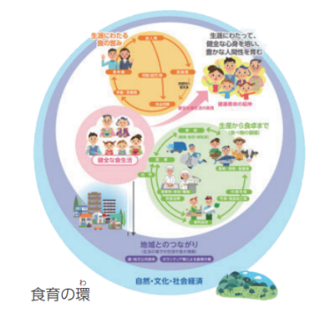
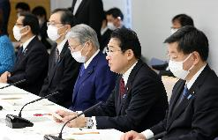
第１部 食育推進施策をめぐる状況
我が国の食料安全保障と食育の推進
１．我が国の食料安全保障と食育の推進
食育の推進は、国民の食生活が自然の恩恵の上に成り立ち、食に関する人々の様々な行動に支えられていることへの感謝の念や理解を深めることにつながる。
食料安全保障上のリスクが高まっている中、できるだけ多くの国民が、我が国の食料・農林水産業・農山漁村の持つ役割や食料自給率向上の意義を理解する機会を持ち、自らの課題として将来を考え、それぞれが主体的に支え合う行動を引き出していくことが重要。
政府は、第４次食育推進基本計画に基づき、「食に関する感謝の念と理解」や「食料自給率の向上への貢献」を促すため、様々な体験活動や適切な情報発信を通じて、自然に生産者等に対する感謝の念や理解が深まっていくよう配慮した施策等を推進。
２．我が国の食料安全保障をめぐる状況／国民理解の醸成と国産農林水産物の積極的な選択等
気候変動等による世界的な食料生産の不安定化や、世界的な食料需要の拡大に伴う調達競争の激化等に、ウクライナ情勢の緊迫化等により、供給が不安定化し、食料安全保障の強化が国家の喫緊かつ最重要課題。
2022年12月に「食料安定供給・農林水産業基盤強化本部」（本部長・内閣総理大臣）において、「食料安全保障強化政策大綱」を決定し、継続的に講ずべき食料安全保障の強化のために必要な対策とその目標を明らかに。
食料安全保障は国民一人一人に関わる問題であり、その強化には、食料・農林水産業・農山漁村への国民の理解や、国産農林水産物の積極的な選択を促す消費面の取組が重要。
食料安定供給・農林水産業基盤強化本部
第1回会合のまとめを行う内閣総理大臣
資料：首相官邸ホームページ
「ニッポンフードシフト」等を通じて行動変容を促すとともに、「BUZZMAFF」等によりSNSを通じて情報発信。
我が国の未来を担う子供への食育の推進も重要。学校給食では、地場産物を使用し、生産者の努力や食に関する感謝の念を育む。第4次食育推進基本計画において、「学校給食における地場産物・国産食材を使用する割合」を維持・向上させることを目標として定め、学校や地域において取組を積極的に推進。
ばずまふ

Slide 6
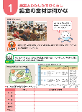

我が国の食料安全保障と食育の推進
事 例
JAグループによる「国消国産」の推進
全国農業協同組合中央会（JA全中）（東京都）
JAグループでは、国民が必要とし消費する食料は、できるだけその国で生産する「国消（こくしょう）国産（こくさん）」を独自のメッセージとして位置付け。
「国消国産」の実践を通じた、消費者の行動変容を目指し、様々な取組を行っている。今後の消費を担うZ世代等を対象に、食と日本の農業の大切さ等を身近に感じてもらうイベントを開催。
JAバンクによる小学生向けの食農教育教材の寄贈
事 例
JAバンク（東京都）
JAバンクでは、食農教育応援事業の一環として、小学校高学年を対象とした補助教材を作成し、小学校に寄贈する活動を実施。
私たちの生活を維持するために必要な「食」とこれを生み出す農業、環境と農業の関わり、安定した食の供給のための流通や農産物価格の決め方等について総合的に学習することで、児童・生徒は農業に対する理解を多面的に広げていくことを目指す。
冊子「農業と
わたしたちのくらし」
きたかた
事 例
小学校における食農教育の取組
福島県喜多方市
福島県喜多方市では、全国で初めて、教科として農業科の授業を開始し、現在では市内全ての小学校で「総合的な学習の時間」の授業の中で実施。児童は自らの手で苗の植付けから除草、収穫、販売までの一連の過程を経験することで、栽培することの難しさや楽しさを学ぶとともに、食の大切さを実感。
コラム
牛乳乳製品・酪農に関する国内の生産基盤を支える取組
消費者一人一人が牛乳乳製品を食事に取り入れることが国内の生産基盤を支えることにもつながる。
農林水産省では一般社団法人Jミルクとともに、2022年6月に「牛乳でスマイルプロジェクト」を立ち上げ、情報発信を行う。土曜日や日曜日も給食がある日と同じように牛乳を飲むよう「土日ミルク」の取組等を実施。
「牛乳でスマイルプロジェクト」
ロゴマーク

Slide 7
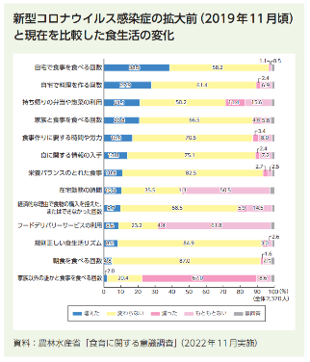
「新たな日常」やデジタル化に対応した食育の推進
特集
１．第４次食育推進基本計画における位置付け
第４次食育推進基本計画では重点事項の１つに「「新たな日常」やデジタル化に対応した食育の推進」を位置付け。
新型コロナウイルス感染症の影響によるテレワークの増加等で、在宅時間や家族で食を考える機会が増加。食を見つめ直す契機となり、家庭での食育の重要性が高まる。
新型コロナウイルス感染症の影響により、デジタル技術の活用が一層推進。
ICT（情報通信技術）や社会のデジタル化の進展を踏まえ、食育活動にもデジタルツールやインターネットを積極的に活用していくことが必要。
２．新型コロナウイルス感染症の影響下における食生活等の変化
新型コロナウイルス感染症の拡大前に比べて、現在の食生活が変化したかについて尋ねた。
「増えた」と回答した人の割合が最も高いのは、「自宅で食事を食べる回数」（38.5％）で、次いで「自宅で料理を作る回数」（27.9％）、「持ち帰りの弁当や惣菜の利用」（21.1％）。
「減った」と回答した人の割合が最も高いのは、「家族以外の誰かと食事を食べる回数」（67.0％）で、次いで「持ち帰りの弁当や惣菜の利用」（11.4％）。
「変わらない」と回答した人の割合が最も高いのは、「朝食を食べる回数」（87.0％）で、次いで「規則正しい食生活リズム」（84.9％）、「栄養バランスのとれた食事」（82.5％）。
若い世代（20～30歳代）で見ると、「増えた」と回答した人の割合は「自宅で食事を食べる回数」 （51.3％） 、「自宅で料理を作る回数」 （37.8％）。

Slide 8
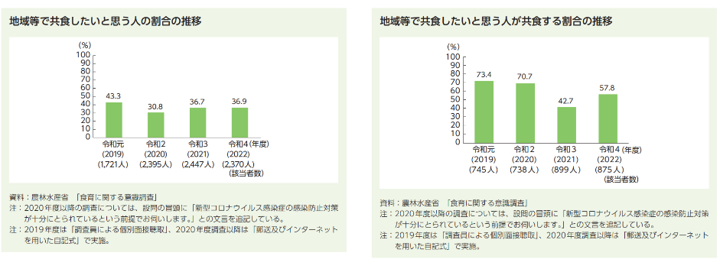
特集 「新たな日常」やデジタル化に対応した食育の推進
２．新型コロナウイルス感染症の影響下における食生活等の変化
地域や所属コミュニティ（職場等を含む。）での食事会等の機会があれば「参加したいと思う」（「とてもそう思う」又は「そう思う」）と回答した人の割合は、2019年度の43.3％から2020年度に30.8％に減少した後、2021年度は36.7%、2022年度は36.9％にやや増加。
また、「参加したいと思う」と回答した人のうち、過去１年間に食事会等に「参加した」と回答した人の割合は、2019年度の73.4％、2020年度の70.7％から、2021年度に42.7％に大幅に減少した後、2022年度は57.8％に増加。

Slide 9
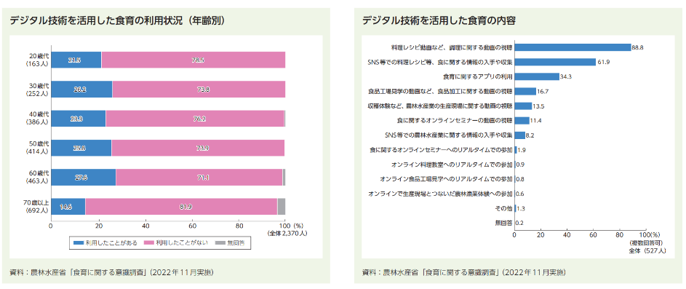
特集 「新たな日常」やデジタル化に対応した食育の推進
３．デジタル技術を活用した食育に関する国民の実践の状況
家族の中でデジタル技術を活用した食育を利用したことがあるかについて、「利用したことがある」と回答した人の割合は22.2％。利用したことがある人を年齢別にみると、20～60歳代において約２割。
利用したことがあるデジタル技術を活用した食育については、「料理レシピ動画など、調理に関する動画の視聴」を挙げた人の割合が88.8％と最も高く、次いで、「ＳＮＳ等での料理レシピ等、食に関する情報の入手や収集」（61.9％）、「食育に関するアプリ（料理レシピ、栄養バランス、フードロス削減など）の利用」（34.3％）。20～70歳代以上のいずれの年代においても利用。
デジタル技術を活用した食育の利用状況（年齢別）
資料：農林水産省「食育に関する意識調査」（2022年11月実施）
資料：農林水産省「食育に関する意識調査」（2022年11月実施）

Slide 10
特集 「新たな日常」やデジタル化に対応した食育の推進
３．デジタル技術を活用した食育について、国民の実践の状況
コラム
スマートフォンのアプリを活用した食育の取組
スマートフォンのアプリを使った、健康管理の実践、食品ロスの削減に関する取組を展開。
株式会社askenでは、日々の食事を記録することで栄養バランスがとれた食事を自ら選ぶ力を育むことつな繋げる、食生活改善のアプリを提供。何をどれくらい食べたかを記録すると、摂取したエネルギーや栄養素量等が算出され、目標量に対する過不足がアプリの画面にグラフで表示。記録された食事内容に対して管理栄養士の助言がスマートフォンに届き、食事の改善に生かすことができる。
株式会社コークッキングでは、中食や外食の店舗において、美味しく安全に食べることができるにもかかわらず廃棄される食品を、消費者とつなげるアプリを2018年から提供。消費者が食品ロスの発生する店舗をアプリで検索し食べたい物を見つけたら、受け取る時間を決めて店舗に行き、アプリの画面を提示することで食料を受け取る仕組み。
アスケン
事 例
デジタルツールを活用した、果物の遠隔収穫体験
株式会社パーシテック（京都府）
2017年から遠隔操作技術を用いた、農園と消費者を結ぶ遠隔収穫体験を実施。
体験の参加者はパソコンの画面を見ながら収穫の指示を出し、農家の方がスマートグラスを着けて農園で果物を収穫。
収穫された果物は参加者に送付され、参加者は自分が収穫した果物を実際に食べることができ、楽しさと美味しさを感じることができる仕組み。
子供たちからは「柿はこんなに密になるんだ。」、「りんごってこんな風に実がつくんだ。」といった声があがっている。

Slide 11
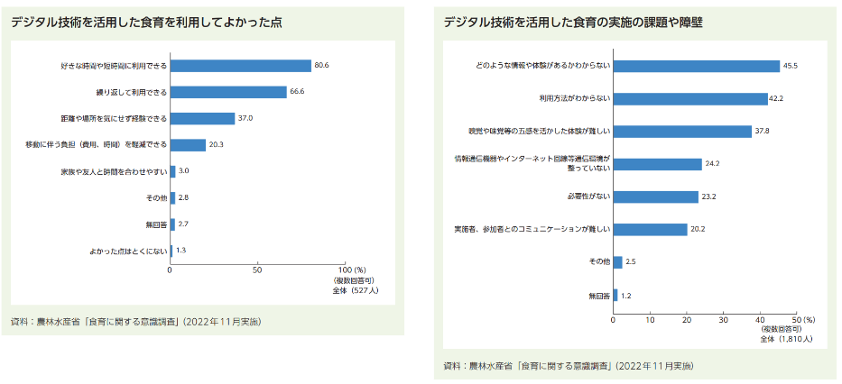
特集 「新たな日常」やデジタル化に対応した食育の推進
４．ポストコロナ、ウィズコロナ時代における食育の推進
デジタル技術を活用した食育を経験してよかった点について、「好きな時間や短時間に利用できる」を挙げた人の割合が80.6％と最も高く、次いで、「繰り返して利用できる」（66.6％）。
デジタル技術を活用した食育を利用する場合に、どのような課題や障壁があるかについて、「どのような情報や体験があるかわからない」を挙げた人の割合が45.5％と最も高く、次いで、「利用方法がわからない」（42.2％）、「嗅覚や味覚等の五感を活かした体験が難しい」（37.8％）。

Slide 12
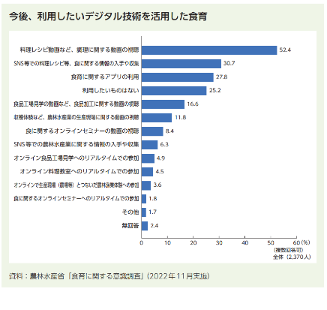


特集 「新たな日常」やデジタル化に対応した食育の推進
４．ポストコロナ、ウィズコロナ時代における食育の推進
今後、利用したいデジタル技術を活用した食育については「料理レシピ動画など、調理に関する動画の視聴」を挙げた人の割合が52.4％と最も高く、次いで、「ＳＮＳ等での料理レシピ等、食に関する情報の入手や収集」（30.7％）、「食育に関するアプリ（料理レシピ、栄養バランス、フードロス削減など）の利用」（27.8％）。
対面での食育の取組に加え、デジタル技術を活用した食育の取組を効果的に組み合わせながら、多様で広がりを持った食育を推進することが必要。
デジタル化された情報の利用に当たって、偽情報等も瞬時に流通することで社会的混乱を招くこともあり、情報の発信者・利用者双方が情報の真偽を見極めるリテラシーを向上させることが必要。
今後、利用したいデジタル技術を活用した食育
事 例
デジタル技術を活用した魚をおろす疑似体験（第６回食育活動表彰 消費・安全局長賞受賞）
魚の生産から消費、生活文化までを含む幅広い内容を広めるため、７つの「ぎょしょく教育」を町内全ての保育所、小・中学校で実施。
デジタルトランスフォーメーション（DX）の一つとして、魚の三枚おろしを疑似体験できるアプリを制作。
子供たちの「本物の鯛をおろしてみたい」という興味を引き出したり、実
物の魚をおろす体験へのハードルを下げたりすることで、魚を調理したり、食べたりすることへの関心を高めている。
（複数回答可）
全体（2,370人）
疑似体験アプリ
資料：農林水産省「食育に関する意識調査」（2022年11月実施）

Slide 13
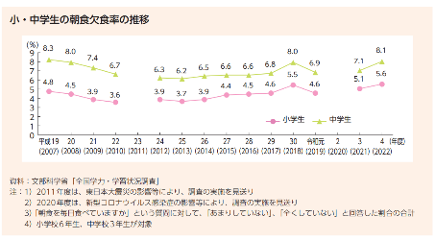

食育推進施策の具体的取組
家庭における食育の推進
第２部
第１章
子供の基本的な生活習慣の形成
朝食の摂取は栄養補給だけではなく、体内時計のリズムを整えるために必要であり、適切な生活習慣の育成と、心身の健康の保持につながる。
小・中学生の朝食欠食率は、近年は横ばい傾向。
文部科学省は、独立行政法人国立青少年教育振興機構、「早寝早起き朝ごはん」全国協議会と連携・協力し、「早寝早起き朝ごはん」国民運動を推進。
※R3のデータ
データの差替え必要
事 例
「基本的生活習慣の確立をめざして～朝ごはんの大切さ・朝ごはん実習～」
（「早寝早起き朝ごはん」推進校事業）
生徒の基本的な生活習慣の確立を目指して、全学年を対象とした「朝ごはん学習」、生徒による「朝ごはんあいさつ運動」、生徒自らが考案した朝ごはんのレシピをまとめた「朝ごはんレシピブック」の作成、栄養教諭が作成した指導案を基に生徒が実際に朝食作りを体験する「朝ごはん実習」等を実施。
朝食摂取の重要性や朝食の具体例についての周知等を行ったことにより、生徒の意識が向上。

Slide 14

シフト
第１章 家庭における食育の推進
特集 変化する我が国の農業構造
家庭と地域等が連携した食育の推進
親世代の朝食を食べない習慣が、朝食を食べない家庭環境に影響している可能性も指摘されており、文部科学省では、家庭教育支援の取組を推進。
政府では、「子供・若者育成支援推進強調月間」等の機会を通じて、国民運動の一環として、食育の推進、生活時間の改善等による基本的な生活習慣の形成を図る。
妊産婦や乳幼児に対する食育の推進
厚生労働省では、2023年３月に成育医療等基本方針※を変更し、国民への啓発等を推進する「健やか親子２１」を成育医療等基本方針に基づく国民運動として位置付け。成育過程にある人や妊産婦に対して、引き続き、食育の取組を推進。
  ※成育医療等の提供に関する施策の総合的な推進に関する基本的な方針
地域では、市町村保健センターを中心に管理栄養士・栄養士等による乳幼児を対象とした栄養指導を実施。2019年３月に改定した「授乳・離乳の支援ガイド」や、授乳や離乳について分かりやすく記載したリーフレットを活用している。
授乳スタートガイド
離乳スタートガイド

Slide 15
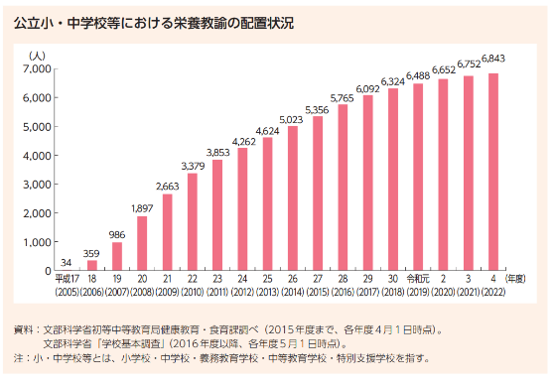
シフト
第２章 学校、保育所等における食育の推進
第2章
特集 変化する我が国の農業構造
学校における食に関する指導の充実
文部科学省は、「食に関する指導の手引－第二次改訂版－」等を活用しながら、子供が望ましい食習慣を身に付けることができるよう、幼児教育から高等学校まで、切れ目のない食育を推進。
栄養教諭は、学校における食育推進の要として、食に関する指導と学校給食の管理を一体的に展開。
公立小・中学校等の栄養教諭の配置数は、全国で6,843人（2022年５月１日時点）。
全ての児童生徒が栄養教諭の専門性を生かした食に関する指導を等しく受けられるよう、栄養教諭の配置をより一層促進。
2021年度には、各教育委員会における栄養教諭に期待する職務や役割等を調査し、全国の実態や課題等を把握。今後、栄養教諭の一層の配置促進と学校における食育の推進を充実。

Slide 16
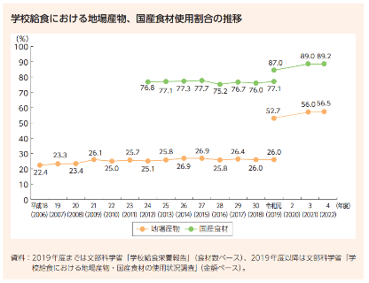
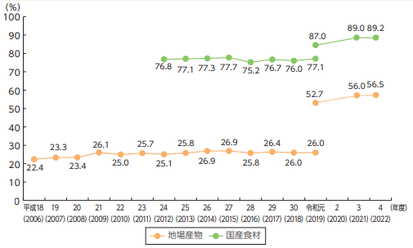
シフト
第2章 学校、保育所等における食育の推進
特集 変化する我が国の農業構造
学校給食の充実
学校給食は、全小学校数の99.0％、全中学校数の91.5％で実施（2021年５月時点、数値は国公私立の状況）。
「第４次食育推進基本計画」等に基づき、文部科学省では、栄養教諭による地場産物に係る食に関する指導の取組、関係府省庁とも連携した学校給食における地場産物の活用を推進。
2022年度の学校給食における地場産物の使用割合は56.5%、国産食材の使用割合は89.2％（全国平均、金額ベース）。
文部科学省は、2021年度から「学校給食地場産物使用促進事業」を実施し、学校給食における地場産物の使用に当たっての課題解決に資するための経費を支援。
学校給食における地場産物、国産食材使用割合の推移
資料：2019年度までは文部科学省「学校給食栄養報告」（食材数ベース）、2019年度以降は文部科学省「学校給食における地場産物・国産食材の使用状況等調査」（金額ベース）。
「学校における新型コロナウイルス感染症に関する衛生管理マニュアル」等を通じて、学校給食の場面等における感染症対策の考え方を示し、地域の実情に応じた取組を促す。
学校給食における食材費高騰に関して、2022年4月に決定された新型コロナウイルス感染症対応地方創生臨時交付金の拡充により創設された「コロナ禍における原油価格・物価高騰対応分」及び、2022年９月に政府の物価高騰に対する追加策として地方創生臨時交付金に創設された「電力・ガス・食料品等価格高騰重点支援地方交付金」を積極的に活用して保護者負担の軽減に向けた取組を進めるよう、各地方公共団体へ促した。
2022年７月末時点の取組状況として、保護者負担の軽減を実施又は実施を予定している自治体は1,491（83.2%）、実施を予定していない地方公共団体のうち給食費の値上げを行う予定がない地方公共団体との合計は1,755（99.0%）。

Slide 17
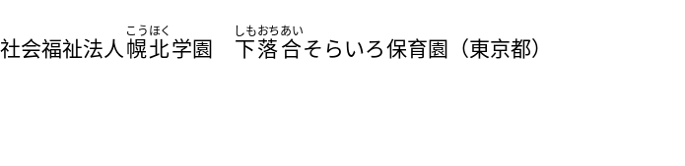
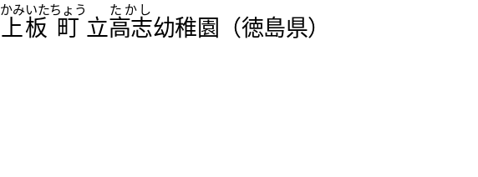
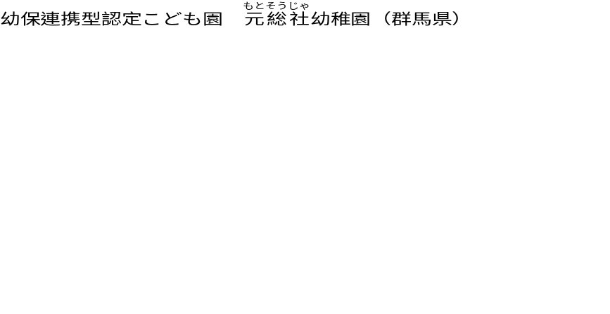
シフト
第2章 学校、保育所等における食育の推進
特集 変化する我が国の農業構造
就学前の子供に対する食育の推進
保育所、幼稚園、認定こども園では、「保育所保育指針」、「幼稚園教育要領」、「幼保連携型認定こども園教育・保育要領」に基づき、教育・保育活動の一環として、計画的に食育の取組を実施。
活動を通して幼児に「食べ物への感謝の気持ち」や「食べ物を大切にする気持ち」が育まれたと同時に、地域と園の結びつきがより深くなったように活動を通して幼児に「食べ物への感謝の気持ち」や「食べ物を大切にする気持ち」が育まれたと同時に、地域と園の結びつきがより深くなったように感じられ感じられ
事 例
「食」から始まり、つながる気付きと学びの輪
食を身近に感じられる保育の環境作り、こどもたちが自分で考え、行動する力を育む食育の取組を実施。
ガラス張りの調理室内にある食材や調理の様子の観察、ジャガイモの収穫体験等を通して、日常生活の一部として自然に関わり、自らの感覚で食材を意識することで、食事とのつながりに自然に気付くようになっている。
活動を通して幼児に「食べ物への感謝の気持ち」や「食べ物を大切にする気持ち」が育まれたと同時に、地域と園の結びつきがより深くなったように活動を通して幼児に「食べ物への感謝の気持ち」や「食べ物を大切にする気持ち」が育まれたと同時に、地域と園の結びつきがより深くなったように感じられ感じられ
事 例
地域の特徴を活かした食育の取組
「牛さん、ありがとう」感謝の気持ちと食べ物を大切にする気持ちを育む活動
校区内にある牛舎へ歩いて見学に行き、餌やりや乳搾りを体験。
活動を通して幼児に「食べ物への感謝の気持ち」や「食べ物を大切にする気持ち」が育まれたと同時に、地域と園の結びつきがより深くなったように感じられた。
活動を通して幼児に「食べ物への感謝の気持ち」や「食べ物を大切にする気持ち」が育まれたと同時に、地域と園の結びつきがより深くなったように活動を通して幼児に「食べ物への感謝の気持ち」や「食べ物を大切にする気持ち」が育まれたと同時に、地域と園の結びつきがより深くなったように感じられ感じられ
事 例
「サツマイモ の栽培を通して、育てる大切さに気づき、感謝の気持ちを持つ
～食育活動の中で、探究心を培う～
こどもたちがサツマイモの栽培から収穫までを体験できる専用の農園があり、自然とのふれあいを大切にした食育活動を実施。
４種類のサツマイモを苗から植え付けを行い、サツマイモを通して調べたり、考えたり、話し合ったりすることを通して、生きるために必要な意欲、探究心等を育んでいる。

Slide 18
シフト
地域における食育の推進
第3章
特集 変化する我が国の農業構造
健全な食生活の実践を促す食育の推進
「食育ガイド」、「食生活指針」、「食事バランスガイド」等の普及啓発を図り健全な食生活の実践を促進。
栄養バランスに優れた「日本型食生活」の実践を推進し、中心となるごはん（主食）の消費拡大を応援する「やっぱりごはんでしょ！」運動を実施。
農林水産省では、農林水産省職員がYouTuberとして情報発信する「BUZZ MAFF」において、農林水産大臣や芸能人が出演する動画の投稿等、米の消費を喚起する取組を実施。「米と健康」に着目した「ごはんで健康シンポジウム」を2022年12月に開催。
健康寿命の延伸につながる食育の推進
厚生労働省では、「健康日本21（第二次）」において、健康寿命の延伸等を目指して栄養・食生活等に関する目標を設定。その達成に向けた取組を更に普及・発展させるため、企業・団体・地方公共団体と協力・連携する取組として「スマート・ライフ・プロジェクト」を推進。
厚生労働省では、2022年３月に「健康的で持続可能な食環境づくりのための戦略的イニシアチブ」を立ち上げ、「食塩の過剰摂取」、「若年女性のやせ」、「経済格差に伴う栄養格差」等の栄養課題等の解決に向けた参画事業者の行動目標の設定及び遂行について、事業者の環境・社会・企業統治（ESG）評価向上の視点も踏まえた支援を行いながら、食環境づくりを推進。

Slide 19

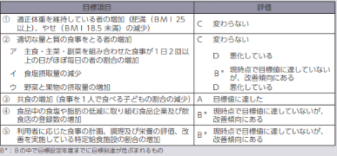
シフト
第3章 地域における食育の推進
特集 変化する我が国の農業構造
健康寿命の延伸につながる食育の推進
第４次食育推進基本計画では、2025年度までに、１日当たりの野菜摂取量の平均値を350g以上、果物摂取量100g未満の人の割合を30％以下とすることを新たに目標として設定。
農林水産省では、企業・団体等の「野菜サポーター」と連携して「野菜を食べようプロジェクト」を実践するとともにに、生産者団体と協力して「毎日くだもの200グラム運動」を実施するなど、野菜や果実の摂取量増加に向けた普及啓発を推進。
野菜類摂取量の平均値（性・年齢階級別、20歳以上）
果実類摂取量の平均値（性・年齢階級別、20歳以上）
「1日350g」と目安を表した
「野菜を食べようプロジェクト」
ロゴマーク
資料：厚生労働省「令和元年国民健康・栄養調査」
注：野菜類とは、緑黄色野菜、その他の野菜、野菜ジュース、漬け物
資料：厚生労働省「令和元年国民健康・栄養調査」
注：果実類とは、生果、ジャム、果汁・果汁飲料
コラム
「健康日本21（第二次）」の最終評価について
栄養・食生活に関する目標の達成状況
厚生労働省では、2013年４月から「健康日本21（第二次）」を開始。2022年10月に最終評価報告書を取りまとめ。
最終評価では、栄養・食生活に関する目標等、全53項目の目標の達成状況について、評価・分析を実施。
全体のうち過半数の目標項目では、策定時のベースライン値と比較して改善が見られ、そのうち、栄養・食生活に関する５つの目標項目については、３項目で改善が見られた。

Slide 20
シフト
第3章 地域における食育の推進
特集 変化する我が国の農業構造
貧困等の状況にある子供に対する食育の推進状況にある子供に対する食育の推進
子供がある全世帯の16.9%が食料が買えない経験があるという調査結果もある中、地域住民等の自主的な取組として広がるこども食堂や子供宅食等の活動を支援。
政府を中心として、貧困の状況にある子供たちに対する食育の推進や貧困の連鎖の解消につながるこども食堂等の活動への支援を含む官公民の連携・協働プロジェクト「こどもの未来応援国民運動」を推進。
厚生労働省では、ひとり親家庭の子供に対し、基本的な生活習慣の習得支援や学習支援と併せて、食事の提供を行うことが可能な「子どもの生活・学習支援事業」（居場所づくり）を行う。
農林水産省では、地域における共食のニーズの把握や生産者とのマッチングの実施等を支援。また、食育の一環として、こども食堂等へ政府備蓄米を無償交付。新型コロナウイルス感染症による影響が長期化する中、2021年７月からは、現場からの要望を踏まえて取組を拡充。
新規需要を開拓するため、こども食堂等をターゲットとして牛乳を安価に提供する活動等を緊急的に支援。
若い世代・高齢者に関わる食育の推進推進
若い世代が健全な食生活を実践することができるようになり、健康寿命の延伸に向け、高齢者の特性に応じて生活の質（QOL）の向上が図られる食育の推進が必要。

Slide 21
シフト
第3章 地域における食育の推進
特集 変化する我が国の農業構造
職場における従業員等の健康に配慮した食育の推進推進
従業員等が健康であることは、職場の活力向上や生産性向上等の組織の活性化をもたらす。
厚生労働省では、「健康な食事」のための食環境整備の考え方を活用した取組を実施。
地域における共食の推進子供に対する食育の推進
学童・思春期の共食の推進は、食習慣の確立等につながる。
厚生労働省では、フレイル※予防のために、「食べて元気にフレイル予防」のパンフレット配布や、新型コロナウイルス感染症の感染防止に配慮して通いの場等において会食を行う場合の留意点の周知により、高齢者が家族や友人、地域の人と会話をしながら食べることを促進。
農林水産省では、こども食堂や高齢者サロン等の「共食の場」における伝統食の調理体験、地域で採れる食材や伝統食に関する講座の開催等、「共食の場」での食育活動を支援。
※加齢とともに、心身の活力（例えば筋力や認知機能等）が低下し、生活機能障害、要介護状態、そして死亡の危険性が高くなった状態。
事 例
多様な年代や国籍の交流の場で日本の食文化や「食の楽しさ」を伝える
島根県立大学「地球食堂サークル」（島根県）
こども食堂「地球食堂」は、島根県立大学看護栄養学部の学生が主体となり、学内サークル活動の一環として運営しており、食に関わる一連の過程（食材の生産・調達、献立作成、調理、配食・配膳、片付け）に子供たちが参画及び協同し、食と会話を通じて年齢、国籍、職業を問わず交流できる場を提供。
他の参加者との交流は食事を楽しむことにもつながり、ふだん食べない物や苦手な食べ物でも「おいしい」と食べられるようになる子供たちもいる。
出雲社会福祉協議会とのコラボ企画として、備蓄食などを活用して出雲市在住の外国人を対象に、市内で入手できる食材を用いた母国の定番料理を開発してレシピにまとめた。

Slide 22
シフト
第3章 地域における食育の推進
特集 変化する我が国の農業構造
災害時に備えた食育の推進
大規模な自然災害等の発生に備え、地方公共団体、民間企業等における食料の備蓄に加え、各家庭で食料を備蓄しておくことが重要。
農林水産省では、2022年４月に単身者を対象とした「災害時にそなえる食品ストックガイド」を公表し、食品の備蓄の必要性やその始め方等を分かりやすく解説するなど、家庭での食料の備蓄について普及啓発。
歯科保健活動における食育の推進
食を通して健康寿命を延伸するためには、乳幼児期から高齢期に至るまで、噛む・飲み込むなどの機能を担う歯や口の健康が重要。このため、定期的な歯科検診の受診に関する取組等、歯科口腔保健における食育を推進。
厚生労働省、群馬県、高崎市、公益社団法人日本歯科医師会、一般社団法人群馬県歯科医師会が協同し、2022年10月に群馬県において「健康寿命の延伸を今、改めて考える～ようこそリトリートの聖地群馬へ～」をテーマに「第43回全国歯科保健大会」を開催。
食品関連事業者等による食育の推進
食品関連事業者等はCSR（企業の社会的責任）活動の一環等として食育に取り組む。また、SDGｓの視点で食育に取り組む企業も増加。
農林水産省では、食品関連事業者等に対して、地産地消の取組や地域の生産者、消費者等との交流のイベント等の支援。
事 例
オープンキッチン（工場見学）等を通して、食の大切さ・楽しさを伝える（第６回食育活動表彰 農林水産大臣賞受賞）
キユーピー株式会社（東京都）
健やかな食生活の実現を目指し、食の大切さ・楽しさを伝える活動として、1961年に工場見学を開始し、小学校への出前授業等も継続的に実施。
新型コロナウイルス感染症の影響下では、オンラインでオープンキッチン（工場見学）や、子供向けの料理教室等を実施。
料理教室では、「自分で料理できた！」、「また料理してみたい！」という感想が出るなど、食や調理への興味・関心の向上に貢献。

Slide 23
シフト
第3章 地域における食育の推進
特集 変化する我が国の農業構造
ボランティア活動による食育の推進
食生活改善推進員等の食育ボランティアが、地域の健康課題、食習慣、食文化等を理解し、地域に密着した食育活動を実施。
一般財団法人日本食生活協会は、生活習慣病予防対策に重点を置き、時代に即した健康づくりのための食育活動を推進。
事 例
住み慣れた地でいつまでも暮らすため、島の特徴を生かした「食」と「健康」をサポート（第６回食育活動表彰 農林水産大臣賞受賞）
としまむら
十島村食生活改善推進員連絡協議会（鹿児島県）
離島が抱える課題の解決のため、子供たちの自立に向けた食育活動や食を通した高齢者支援、災害時のための食事作り実習・健康食堂の開催等の活動を実施。
大半の子供たちは中学卒業と同時に親元を離れることから、健全な食生活を実践し、生きる力を身に付けてほしいという住民の思いから、各島で親子クッキングや地域に伝わる郷土料理実習など、島ならではの食の学びの機会を提供。
「食改さんの健康食堂」では、地域の食材をふんだんに使った栄養バランスに配慮したメニューを一緒に作り、試食しながら交流し、食生活改善について啓発。
専門的知識を有する人材の養成・活用
管理栄養士・栄養士、専門調理師・調理師等の人材を養成し、その専門性を生かした食育活動を実践。
公益社団法人日本栄養士会では、2022年度は「栄養と環境 －地球を元気に、未来を笑顔に－」をテーマに新型コロナウイルス感染症の予防対策を講じながら、栄養・食事に関するイベントを実施。各イベントでは、持続可能な健康と食の重要性やその在り方について管理栄養士等の目線で国民に広く周知。

Slide 24
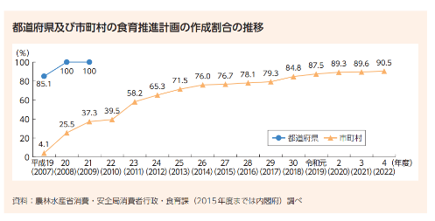
シフト
食育推進運動の展開
第4章
特集 変化する我が国の農業構造
「食育月間」の取組
2022年６月に「第17回食育推進全国大会inあいち」を開催。
食育に関連した各種の表彰を実施。「第6回食育活動表彰」の受賞団体の活動紹介動画を作成。
2020年度に立ち上げた「全国食育推進ネットワーク」の周知を行うとともに、会員間の活動の活性化に取り組む。
都道府県の食育推進計画の作成割合は100％。市町村の食育推進計画の作成割合は90.5%。
コラム
「食育月間」の取組「第17回食育推進全国大会inあいち」、
「食育月間セミナー」を通じた食育の普及
2022年６月18日、19日の２日間にわたり、「“SHIN化”する「いきいき食育」あいちから～健康な体、豊かな心、環境に優しい暮らし～」をテーマに開催。
食育活動表彰の表彰式、学生レシピコンテスト、各種シンポジウムの開催、食育に関する172のブースの出展等の様々な催しにより、楽しみながら食育について考える機会を提供。

Slide 25
シフト
生産者と消費者との交流の促進、環境と調和のとれた農林漁業の活性化等
第5章
特集 変化する我が国の農業構造
生産者と消費者との交流の促進
第１部「我が国の食料安全保障と食育の推進」で示したように、食料の安定供給を確保するためには、食料自給力の構成要素でもある農地、農業者等の確保の重要性について国民の理解を促すために、できるだけ多くの国民が、我が国の食料・農林水産業・農山漁村の持つ役割や食料自給率向上の意義を理解する機会を持ち、それぞれの立場から主体的に支え合う行動を引き出していくことが重要。農林漁業者等による食育の推進や都市と農山漁村の共生・対流を促進。
農林水産省では、教育ファーム等農林漁業体験活動への支援等を実施。
農山漁村地域に宿泊し、滞在中に地域資源を活用した食事や体験を楽しむ「農山漁村滞在型旅行」である「農泊」を推進。
子供が農山漁村での宿泊による農林漁業体験等を行う「子ども農山漁村交流プロジェクト」を通じ、食育等に資する都市農村交流の取組を推進。
事 例
オリジナルの野外劇と酪農体験で食と命の大切さを伝える（第６回食育活動表彰 消費・安全局長賞受賞）
すどう
株式会社須藤牧場（千葉県）
酪農教育ファームの活動として酪農体験の受入れや、牧場の中にある野外劇場での演劇の上演等による食育活動を実施。
劇の出演者は農林漁業者等のリアルな姿を演じ、観客が「命と食」について考えることができる内容。

Slide 26
シフト
第5章 生産者と消費者との交流の促進、環境と調和のとれた農林漁業の活性化等
第5章
特集 変化する我が国の農業構造
地産地消の推進
地域で生産したものを地域で消費する地産地消の取組は、農山漁村の活性化を図る上で重要な取組。
農山漁村の活性化や所得向上に取り組んでいる優良事例を選定し、全国に発信。その他、学校給食等における支援や地域資源を活用した新商品の開発等の直売所の売上げ向上に向けた取組や施設整備への支援を行った。
食料の輸送量に輸送距離を乗じた指標として「フード・マイレージ」がある。国内生産・国内消費の拡大、地産地消の推進等の取組は、環境負荷の低減に資することも期待。
食と環境を支える農林水産業・農山漁村への国民の理解と共感・支持を得つつ、国産の農林水産物の積極的な選択といった具体的な行動変容に結びつくよう、若者（Z世代）を重点的にターゲットとした官民協働による国民運動として「食から日本を考える。ニッポンフードシフト」を展開。
環境と調和のとれた持続可能な食料生産とその消費にも配慮した食育の推進
2022年７月には、みどりの食料システム戦略の実現に向けて「環境と調和のとれた食料システムの確立のための環境負荷低減事業活動の促進等に関する法律」（令和４年法律第37号）が施行。同法では、消費者の努力として、環境と調和のとれた食料システムに対する理解と関心を深め、環境への負荷の低減に資する農林水産物等を選択するよう努めなければならない旨を規定しているほか、環境負荷の低減に資する農林水産物等の消費を促進する観点から、食育の推進を位置付け。
学校給食での有機食品の利用など有機農業を地域で支える取組事例を共有するセミナーを開催するなど連携の強化に取り組むとともに、2023年１月には、都道府県等の食育担当部局に、学校給食における有機農産物の活用に係る支援策や事例の紹介による情報発信を実施。
コラム
農業からの温室効果ガスを削減する取組の「見える化」
「みどりの食料システム戦略」に基づき、農業由来の温室効果ガス削減に貢献する取組を行っている生産者の努力を「見える化」するため、農産物の温室効果ガス簡易算定ツールを作成。温室効果ガスの削減率を星の数で等級ラベル表示した農産物（米、トマト、キュウリ）の実証を実施。
今後は、対象品目の拡大やラベル表示の効果的な表示方法、生物多様性保全の指標の追加の検討を行い、環境負荷低減の取組の「見える化」を進めていく。

Slide 27





シフト
第5章 生産者と消費者との交流の促進、環境と調和のとれた農林漁業の活性化等
第5章
特集 変化する我が国の農業構造
食品ロス削減に向けた国民運動の展開
我が国では、2020年度の推計で、食品ロスが522万トン発生。
「持続可能な開発のための2030アジェンダ」では、持続可能な開発目標（SDGs）において、小売・消費レベルにおける世界全体の一人当たりの食料廃棄の半減をターゲットとして設定。この「2030アジェンダ」も踏まえて、我が国では家庭系食品ロス量及び事業系食品ロス量をそれぞれ2030年度までに2000年度比で半減させる目標を設定。
国民運動として食品ロスの削減を推進するため、「食品ロスの削減の推進に関する法律」（令和元年法律第19号）が、2019年10月に施行。
新型コロナウイルス感染症の影響の長期化により、こども食堂や生活困窮者等へ食品を届きやすくすることが課題。フードバンクに対して、食品の受入れ・提供を拡大するために必要となる経費を支援するとともに、食品提供元の確保等の課題解決に資する専門家を派遣。
消費者庁では、「令和４年度「めざせ！食品ロス・ゼロ」川柳コンテスト」を実施し、「日本から 世界に広がれ 「もったいない」」を内閣府特命担当大臣（消費者及び食品安全）賞に選定。
読み聞かせを通じて親子で食品ロス問題を学べるよう、食品ロス削減啓発絵本を作成し、中国・四国地方にある10か所の国立大学附属幼稚園において、読み聞かせイベントを実施。
環境省では、食品ロスに関する情報を集約したポータルサイトを作成。食品ロスに関して正確で分かりやすい情報を得ることができる環境を整備。
キャラクター「すぐたべくん」を活用した啓発活動のほか、外食時に食べ残してしまった場合には消費者の自己責任の範囲で持ち帰り「mottECO」を行うことが当たり前になるよう普及に取り組む。
消費者庁、農林水産省、環境省では、全国おいしい食べきり運動ネットワーク協議会と共同で、「「おいしい食べきり」全国共同キャンペーン」を2022年12月から2023年1月にかけて実施。
小売店・外食店で掲示する
消費者向けポスター等
食品ロス削減啓発絵本
©TPC ©KSW
「mottECO（モッテコ）」
普及啓発資材

Slide 28
シフト
食文化の継承のための活動の支援等
第6章
特集 変化する我が国の農業構造
ボランティア活動等、専門調理師等の活用における取組・地域の多様な食文化の継承につながる食育
食生活改善推進員は、郷土料理や食文化の継承を目的とした「おやこの食育教室」等を実施。また、一般社団法人全日本司厨士協会や公益社団法人日本調理師会では、料理講習会等を通して食文化の継承に関する食育の取組を実施。
文化庁では、「文化財保護法」（昭和25年法律第214号）に基づく文化財の登録等の推進や、特色ある食文化の継承・振興に取り組む地方公共団体等に対して、その文化的背景を分かりやすく伝える「食文化ストーリー」の構築・発信等を行うモデル事例の形成を支援。
農林水産省等が事務局となり、地方公共団体、地域の食文化の保護・継承の関係団体・関係者、和食文化継承リーダーなどを結びつけるネットワーク「地域の和食文化ネットワーク 」で情報を発信。
コラム
和食文化の保護と継承のための取組
農林水産省では、地域固有の多様な食文化を地域で保護・継承していくための取組を実施。
2022年度に、47都道府県の伝統的な加工食品（伝統食）の歴史・文化、関連行事、製造方法、保護・継承の取組をデータベース化するウェブサイト「にっぽん伝統食図鑑」を開設。
また、福井県、奈良県、熊本県において、地域検討委員会を開催し、選定された品目を調査し、取りまとめ、このウェブサイトを通じて情報を発信。
事 例
事 例
体験活動や郷土料理作りを通じて、子供たちに先人たちの知恵と技をつなぐ（第６回食育活動表彰 消費・安全局長賞受賞）
愛媛県農山漁村生活研究協議会（愛媛県）
愛媛県農山漁村生活研究協議会では、郷土料理の伝承活動を中心とした食育活動を展開。
地域の小学校等で開催する「えひめ食文化普及講座」では、ふるさとの味教室、農作物の栽培や収穫体験、魚のさばき方体験、はだか麦の味噌やジャム作り体験等、その地域の特色を活かした講座を開催。
レシピ集「愛媛のふるさとごはん」は多くの家庭で活用、2020年度からは郷土料理づくりの動画を配信することで、愛媛の食材と食文化の魅力を世界に向けて発信。

Slide 29
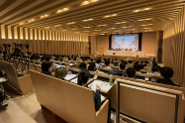
シフト
食品の安全性・栄養等に関する調査、研究、情報提供及び国際交流の推進
第7章
特集 変化する我が国の農業構造
リスクコミュニケーションの充実
食品の安全性等に関するリスクコミュニケーションの取組の一つとして、消費者庁、食品安全委員会、厚生労働省、農林水産省等が連携して、意見交換会等を開催。特に、「食品中の放射性物質」に関する取組を強化。
2022年度は、生産現場で行われている放射性物質の低減対策の取組や食品中の放射性物質に関する検査結果の現状等について、東京都及び大阪府では広く消費者全般を対象とし、福岡県、滋賀県、東京都及び福島県では大学生を対象とした意見交換会を実施。
意見交換会の様子
食品の安全性に関する情報の提供
科学的知見に基づき合理的な判断を行う能力を身に付けた上で、食品を選択することができるよう、消費者に対する的確な情報提供が重要。消費者庁では、消費者に向けた分かりやすい情報提供を実施。
農林水産省では、2022年度は「夏野菜カレーづくりに挑戦して食中毒予防を学ぼう！」、「安全で美味しいお弁当の作り方」をテーマに動画を作成し、食中毒予防に向けた注意喚起を実施。動画の中に子供を登場させるなど工夫して、子供を含む幅広い世代が親しみやすい内容とした。
基礎的な調査・研究等の実施及び情報の提供
文部科学省では、2020年12月に「日本食品標準成分表2020年版（八訂）」を公表。公表以降も国民の食生活の実態等に応じた新規収載食品の追加等により内容を充実。
農林水産省は、食育を推進する上で必要となる、農林漁業の姿や食料の生産・流通・消費に関する基礎的な統計データを広く国民に提供。

Slide 30
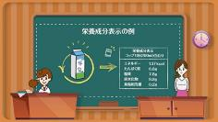
シフト
第7章 食品の安全性・栄養等に関する調査、研究、情報提供及び国際交流の推進
特集 変化する我が国の農業構造
食品表示の理解促進進
近年、消費者の食品の安全や健康に対する意識や、食品の分かりやすい表示を望む声が高まっている。
消費者庁では、食品表示について、セミナーの開催や研修への講師派遣等を通じ、消費者・事業者等の理解促進を図る。
文部科学省が教職員向けに作成した「食に関する指導の手引－第二次改訂版－」においても、「食品表示など食品の品質や安全性等の情報を進んで得ようとする態度を養う」などを記載し、学校現場で活用。
コラム
動画プログラムを活用した栄養成分表示の普及啓発の取組
消費者庁では、「令和３（2021）年度地方消費者行政に関する先進的モデル事業」において、消費者が栄養成分表示を知って、活用する機会を増やすことを目的とした動画プログラムを作成し、ウェブサイト及びYouTubeへ掲載。また、周知のためのリーフレットを作成。
本動画プログラムは、地域で活躍する栄養士等も研修会等で利活用。健康的な食生活のために消費者が栄養成分表示を利活用するきっかけになるよう、引き続き、普及啓発を実施。
動画プログラム
海外の「食育（Shokuiku）」に関連する状況、国際交流の促進等進
農林水産省の英語版ウェブサイトの「Promotion of Shokuiku（Food and Nutrition Education）」で、「食生活指針」、「食事バランスガイド」、「「食事バランスガイド」解説」、「日本型食生活のススメ」の英訳版等、また、海外に向けて日本の食育を紹介する際に活用できるパンフレット等を掲載。
外務省では、「にぽにか」を在外公館を通じて配布するなど海外広報文化活動の中で食育関連トピックを普及・啓発。

Slide 31
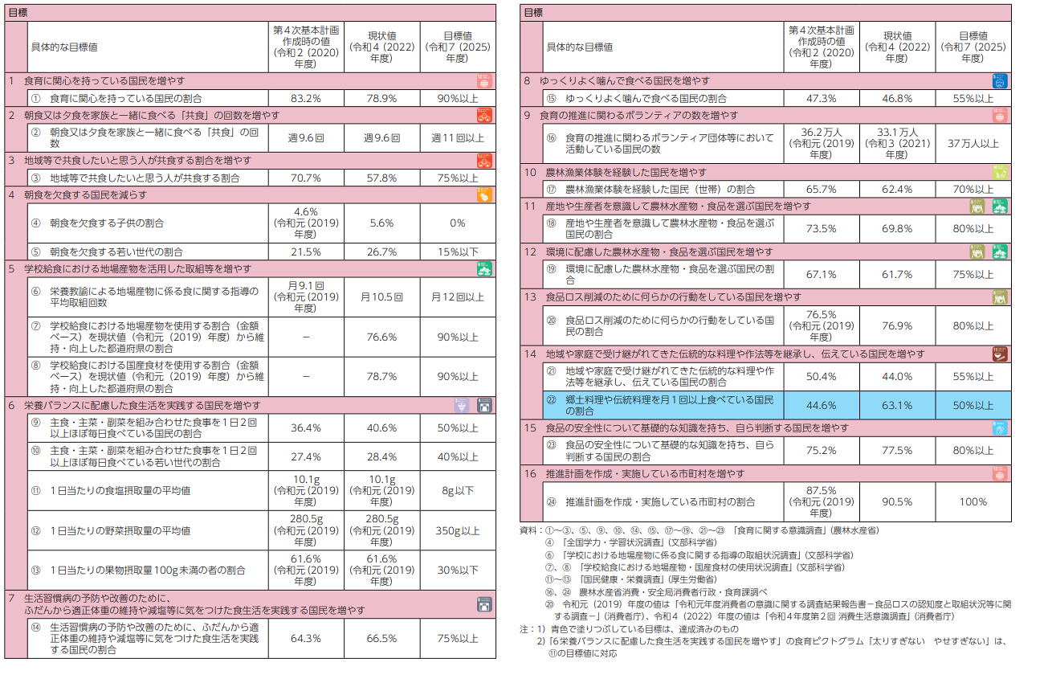
食育推進施策の目標と現状に関する評価
第３部

